Slide 1
Sistema de Recuperación de Imágenes basado en Propiedades de Categorías Visuales
Autor: Fernando Roldán Zafra
Tutor: Jesus Chamorro Martínez

Slide 2
Motivación
Proceso de Etiquetado
Extracción de propiedades
Sistema de recuperación de imágenes
Demostración
Conclusiones y trabajo futuro

Slide 3
Motivación
Etiquetado de imágenes
Extracción de propiedades
Sistema de recuperación de imágenes
Demostración
Conclusiones y trabajo futuro

Slide 4


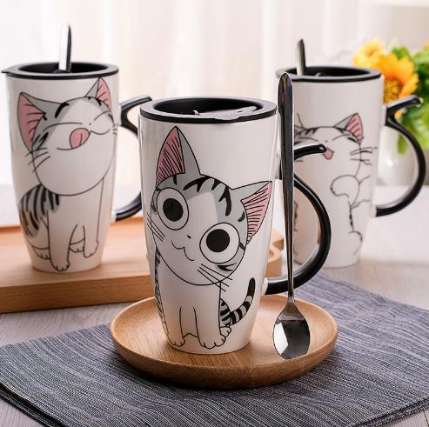
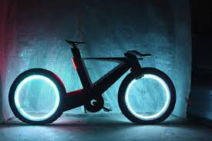

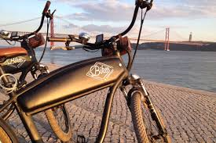
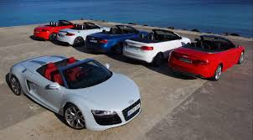
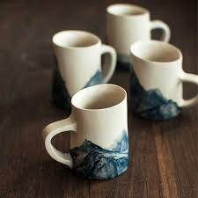

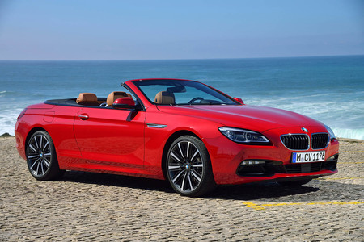
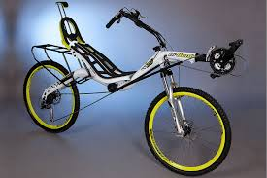
Motivación
Problema
Objetivos

Slide 5
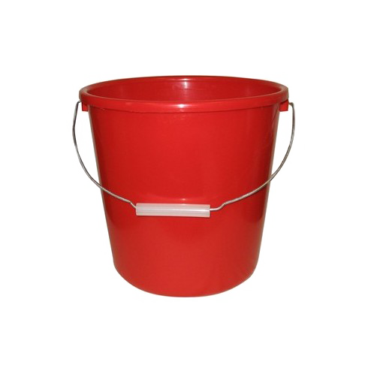

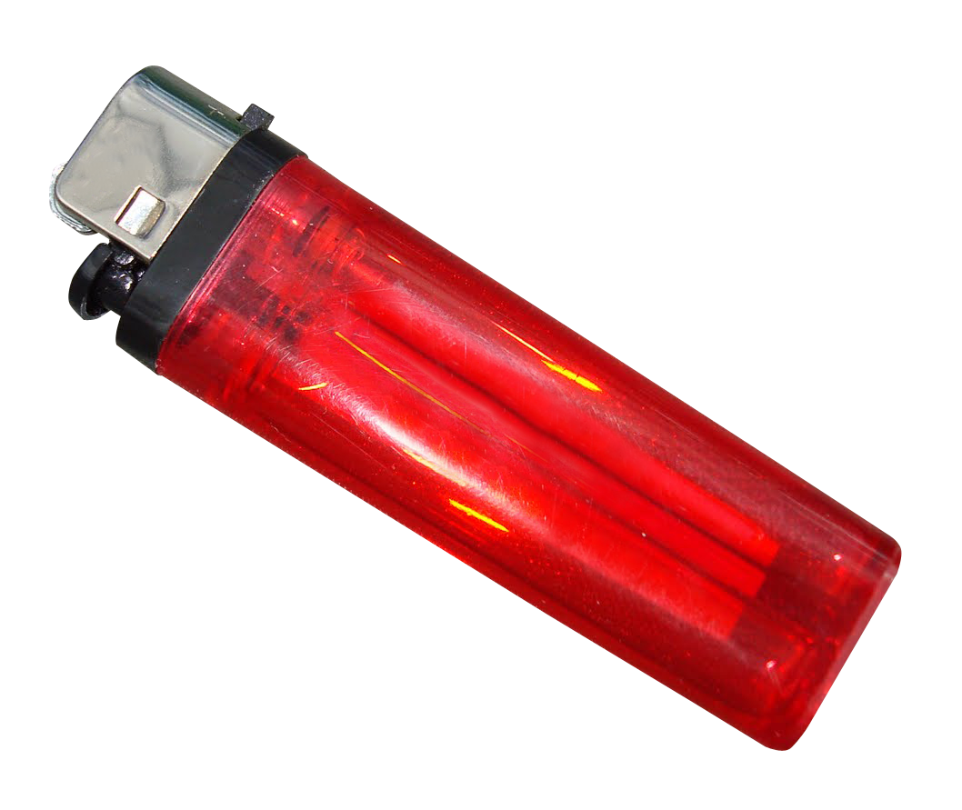
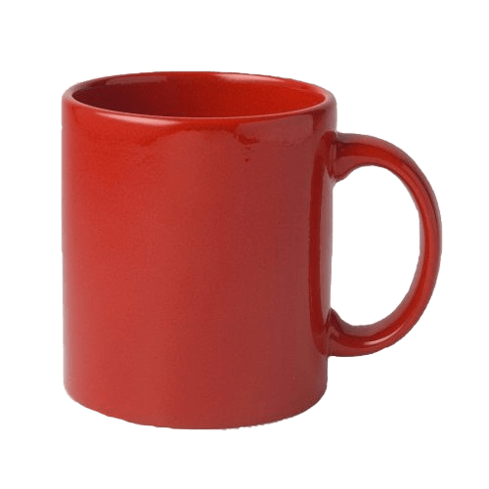
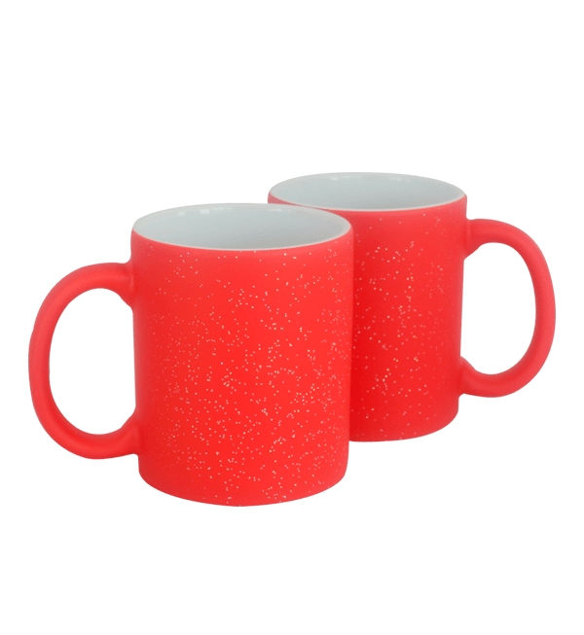



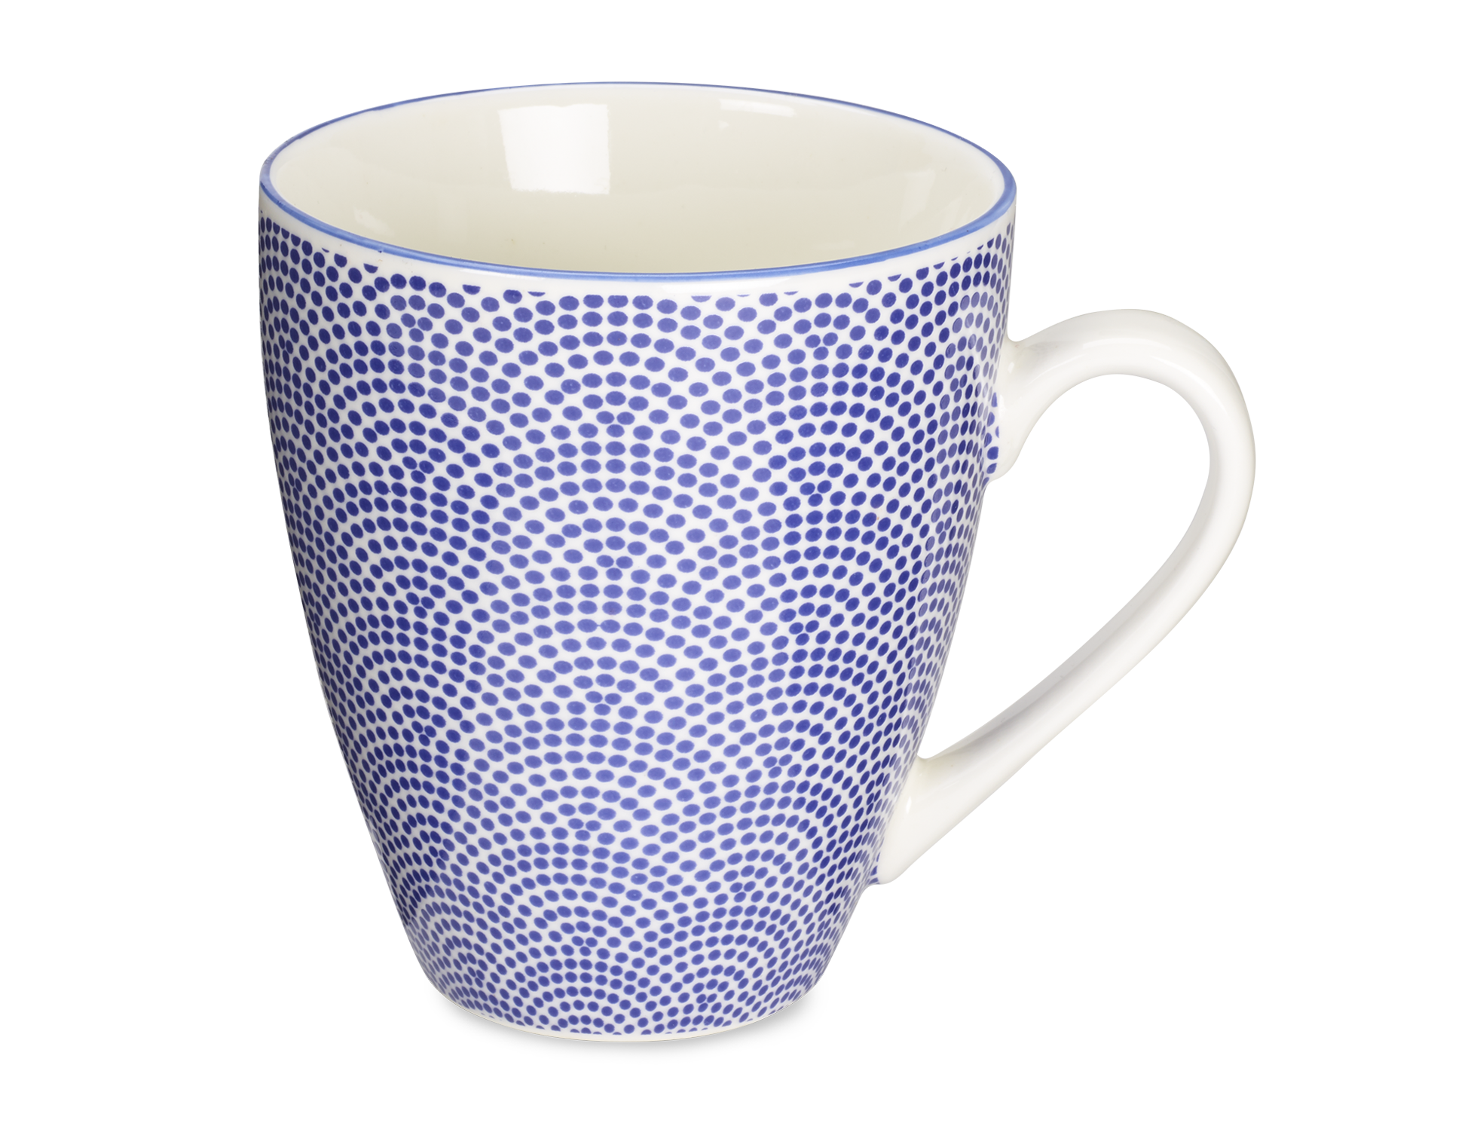


Motivación
Problema
Objetivos
Color
Taza
Etiqueta

Slide 6
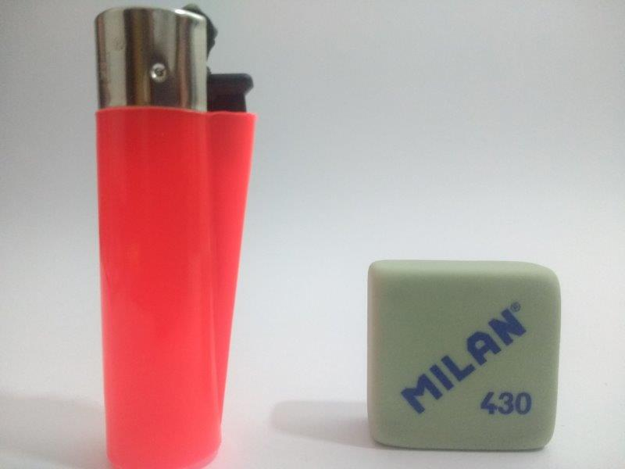
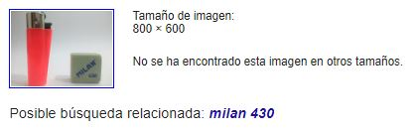
Motivación
Problema
Objetivos
¿Mechero o Goma?
Taza Roja
Mechero
Goma
Rojo

Slide 7
Motivación
Problema
Objetivos
Estudio de las técnicas usadas para el etiquetado automático de imágenes
Análisis de los métodos usados para la obtención de las propiedades visuales de una imagen
Implementación de un descriptor que unifique los dos términos anteriores
Implementación de algún método para el etiquetado de color
Desarrollo de un sistema que integre todo lo anterior.

Slide 8
Motivación
Etiquetado de imagenes
Extracción de propiedades
Sistema de recuperación de imágenes
Demostración
Conclusiones y trabajo futuro

Slide 9
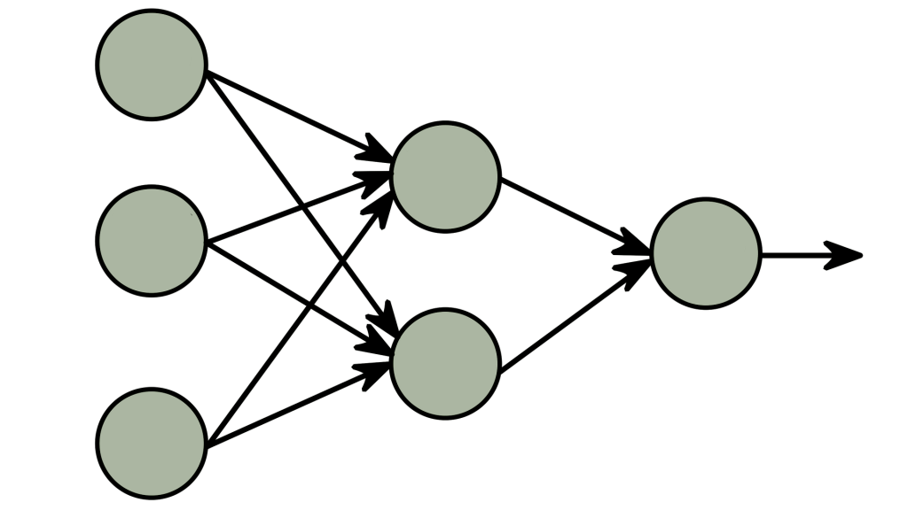
Etiquetado de imágenes
Etiqueta lingüística

Slide 10
Motivación
Etiquetado de imágenes
Extracción de propiedades
Sistema de recuperación de imágenes
Demostración
Conclusiones y trabajo futuro

Slide 11
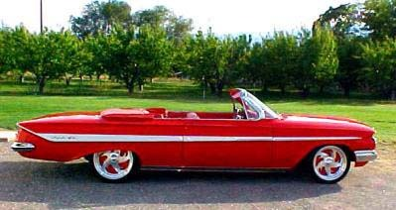

Extracción de propiedades visuales
Problema
Primera solución
Segunda solución
Blanco
Verde
?
Rojo
¿Rojo o verde?

Slide 12
Extracción de propiedades visuales
Problema
Primera solución
Segunda solución
Rosa
¿Marrón o Rojo oscuro?
Azul
?
Rojo
Rojo
Rojo
Verde

Slide 13
Extracción de propiedades visuales
Problema
Primera solución
Segunda solución
Prototipos
. . . . . . .
Rojo 0,7
Conjuntos de
colores Difusos
Marrón 0,3
Verde 0.9
Verde 0.3

Slide 14
Motivación
Etiquetado de imágenes
Extracción de propiedades
Sistema de recuperación de imágenes
Demostración
Conclusiones y trabajo futuro

Slide 15

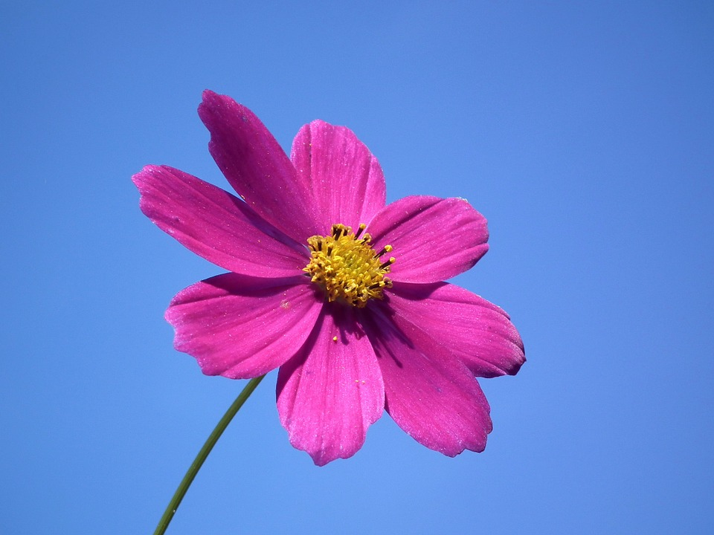
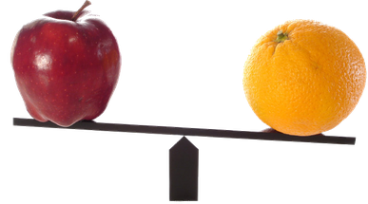
Sistema CBIR
Descriptores
Desarrollo del sistema
Manual
Flor
Descriptor
Comparador

Slide 16
Sistema CBIR
Descriptores
Desarrollo del sistema
Manual
Requisitos
Análisis
Diseño
6 Requisitos de datos
15 Requisitos funcionales
7 Requisitos no funcionales
Bibliotecas
externas
JMR
MediaDescriptor
Adapter
Comparator
JFI
OnlyLabels
Comparator
Manzana
Pera
Diseño
Realizado
Inclusion
Comparator
Descriptores
LabelProperties
SoftEqual
Comparator
Comparadores
?
LabeledColor
Descriptor
Equal
Comparator
Manzana
Coche
Pera
WeightedLabels
Comparator

Slide 17
Sistema CBIR
Descriptores
Desarrollo del sistema
Manual
Requisitos
Análisis
Diseño
6 Requisitos de datos
15 Requisitos funcionales
7 Requisitos no funcionales
Bibliotecas
externas
JMR
MediaDescriptor
Adapter
Comparator
JFI
WeighedProperties
Comparator
DescriptorList
Diseño
Realizado
Descriptores
LabelProperties
Comparadores
MaximumGrid
Comparator
LabeledColor
Descriptor
Gridded
Descriptor
MinimumGrid
Comparator

Slide 18



Sistema CBIR
Descriptores
Desarrollo del sistema
Manual
Requisitos
Análisis
Diseño
Implementación
6 Requisitos de datos
15 Requisitos funcionales
7 Requisitos no funcionales
Bibliotecas
externas
JMR
JFI
Diseño
Realizado
Descriptores
Comparadores

Slide 19
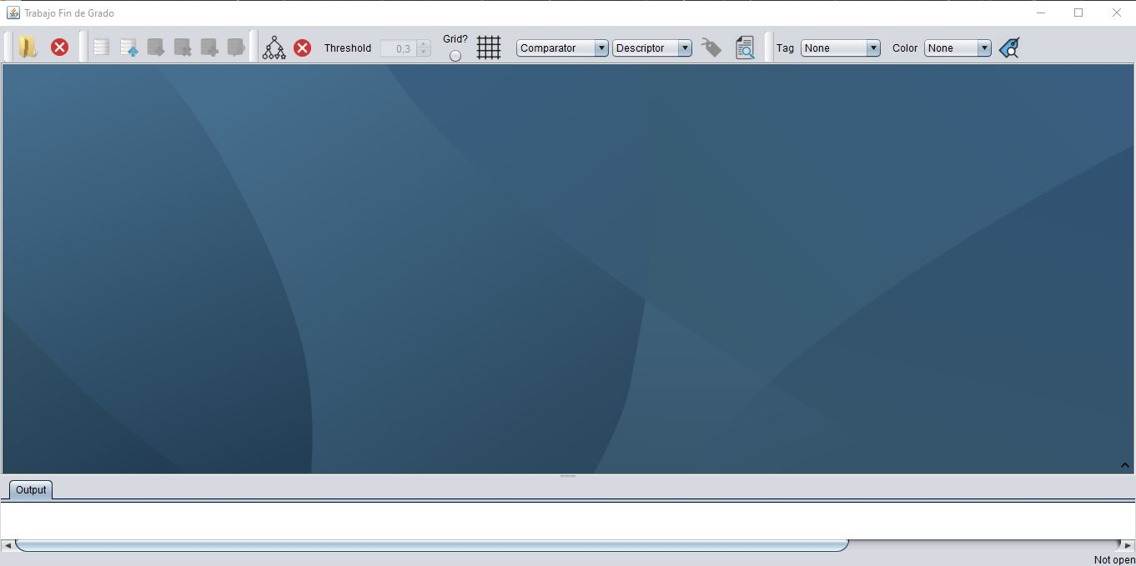
Sistema CBIR
Descriptores
Desarrollo del sistema
Manual

Slide 20
Motivación
Etiquetado de imágenes
Extracción de propiedades
Sistema de recuperación de imágenes
Demostración
Conclusiones y trabajo futuro

Slide 21
Demostración
Consulta por imagen y etiquetas sin peso
Consulta por imagen y etiquetas con peso
Consulta por varios objetos
Consulta por etiquetas de categoría y color
Consulta por imagen con comparador de etiquetas sin pesos
Consulta por imagen con comparador de etiquetas con pesos
Consulta por imagen con varios objetos
Consulta por etiquetas lingüísticas de categoría y color

Slide 22
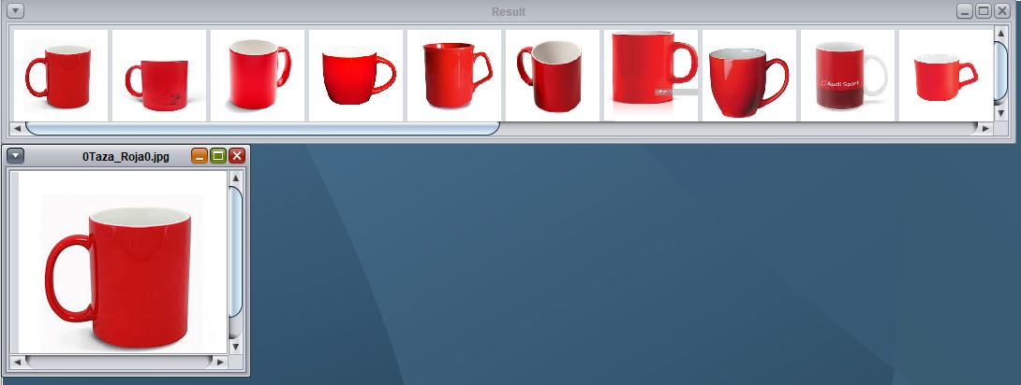
Demostración
Consulta por imagen y etiquetas sin peso
Consulta por imagen y etiquetas con peso
Consulta por varios objetos
Consulta por etiquetas de categoría y color

Slide 23
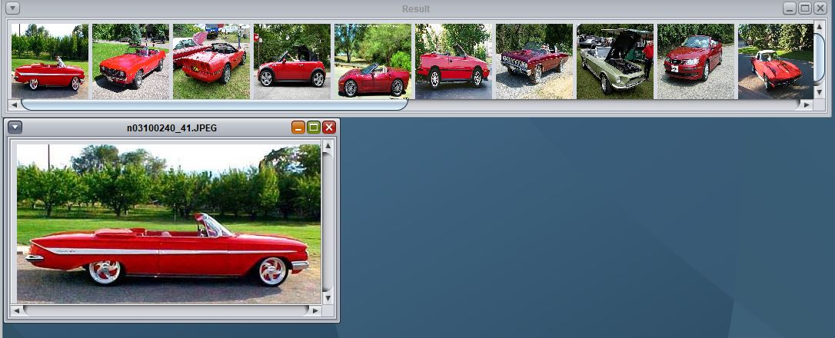
Demostración
Consulta por imagen y etiquetas sin peso
Consulta por imagen y etiquetas con peso
Consulta por varios objetos
Consulta por etiquetas de categoría y color

Slide 24
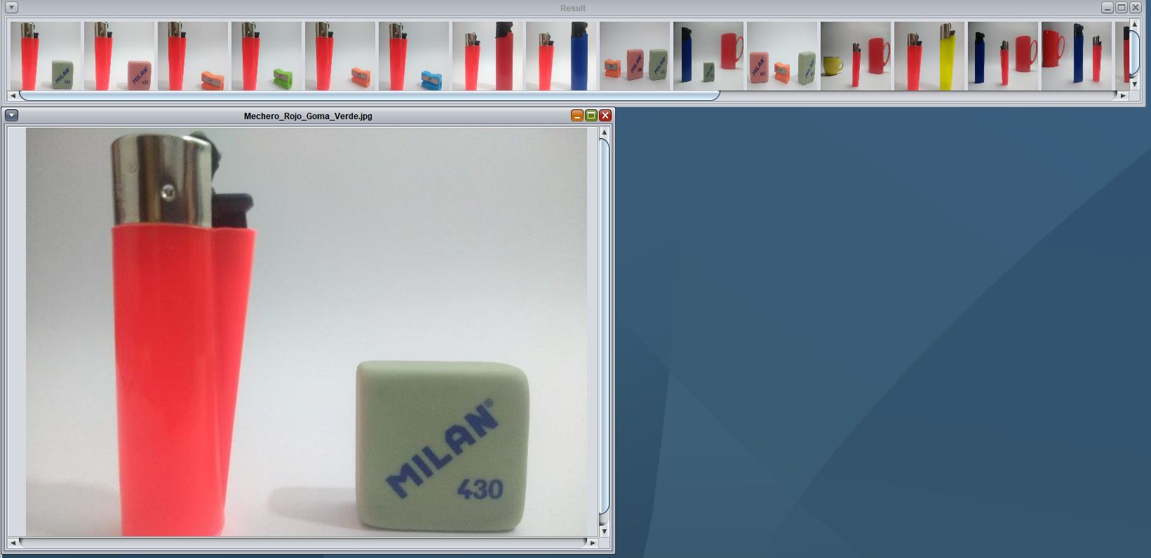
Demostración
Consulta por imagen y etiquetas sin peso
Consulta por imagen y etiquetas con peso
Consulta por varios objetos
Consulta por etiquetas de categoría y color

Slide 25
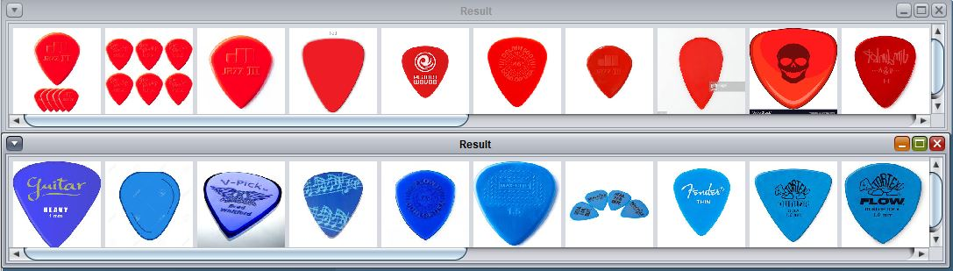
Demostración
Consulta por imagen y etiquetas sin peso
Consulta por imagen y etiquetas con peso
Consulta por varios objetos
Consulta por etiquetas de categoría y color

Slide 26
Motivación
Etiquetado de imágenes
Extracción de propiedades
Sistema de recuperación de imágenes
Demostración
Conclusiones y trabajo futuro

Slide 27
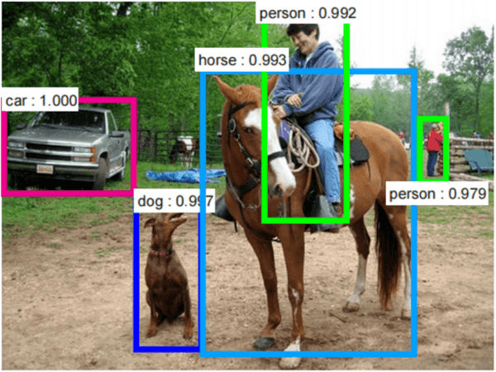
Conclusiones y vías de trabajo futuro

Slide 28
Muchas gracias por vuestra atención
¿Alguna duda?

